Slide 1
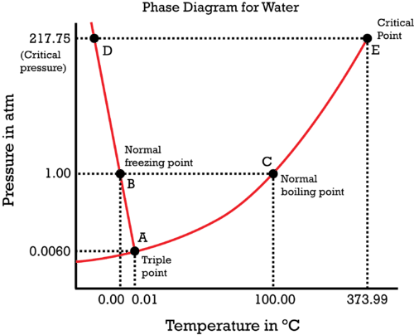
Homework Set #1 17/2/27 20160578 신소재공학과 최태민
강의실의 온도를 약 20°C, 1기압이라고 가정한다면 물의
가장 안정한 상태는 액체 상태가 될 것이다.
높은 산에서는 기압이 내려가기 때문에 끓는점이 Normal boiling point보다 낮게 형성된다. 그러한 상태에서 밥을 짓게
되면 밥은 설익게 되며, 이러한 현상을 막기위해선 인위적으로
밥을 짓는 용기의 내부압력을 증가 시키면 되는데, 그 방법으로
용기의 뚜껑 위에 무거운 물체를 올리는 방법이 있다.
자동차의 유리창에 김이 서리는 이유는 차 내부의 온도보다 외부로 인해 차가운 유리창 부근의 온도가 낮아 상대적으로 포화 수증기량이 적어 그 인근에 있는 수증기가 유리창에 맺히기 때문이다.
따라서 이를 제거하기 위해선 유리창의 온도와 그 부근의 온도
차를 줄이기 위해 유리창 쪽으로 에어컨 바람이 나오게 하는 것이
더 현명하다고 생각한다.
20°C, 1atm

